Slide 1
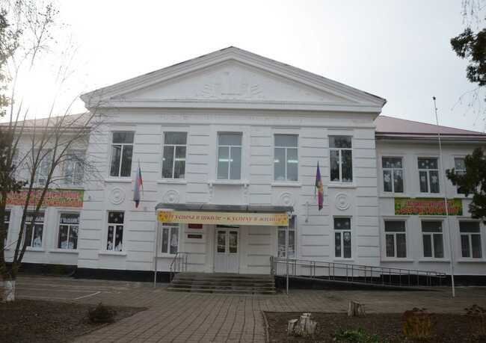
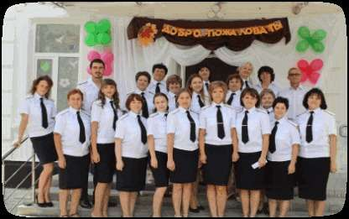
ОТЧЕТ
о реализации проекта краевой инновационной площадки
муниципального бюджетного общеобразовательного учреждения средней образовательной школы №5 имени А.И. Майстренко муниципального образования Староминский район
«Школа как социокультурный центр воспитания социализации
личности школьника на основе историко-культурных
традиций кубанского казачества»

Slide 2
Цель деятельности инновационной площадки
Создание на базе МБОУ СОШ №5
имени А.И. Майстренко
социкультурного центра по
изучению культуры и традиций
кубанского казачества

Slide 3
Задачи отчетного периода
Создание условий для поисково – исследовательской деятельности
Организация внеурочной деятельности
Создание модели цикла виртуальных экскурсий «Наследие кубанских казаков»
Создание и развитие туристических маршрутов «По следам кубанских казаков»
Создание элементов кубанского казачьего подворья
Пополнение экспозиции «Казачий быт» школьного музея
Расширение круга социальных партнеров
Совершенствование работы казачьего клуба «Рассвет»

Slide 4
Инновационность
Создание новой модели образования и воспитания в рамках организации внеурочной деятельности обучающихся с учетом историко-культурных традиций кубанского казачества как одного из главных факторов социализации личности, позволяющего создать мотивационную базу для осознанного восприятия истории и культуры Кубани, развивать исследовательскую, поисковую и краеведческую деятельность обучающихся.

Slide 5
\
Инновационность
Поисково – исследовательская деятельность
Туристический маршрут «По следам кубанских казаков
Виртуальные экскурсии по наследию кубанского казачества
Пополнение экспозиции школьного музея и подворья
Ежегодная акция «Великий край»

Slide 6
Модель непрерывного казачьего образования «От истоков к традициям»
ФГОС
Модель казачьего образования
Модель
Поисковая деятельность
Проектная деятельность
Туристическая деятельность

Slide 7
\
Измерение и оценка качества инновации
Критерий | Показатель
Мониторинг в сфере организации поисково – исследовательской и проектной деятельности среди обучающихся участников проекта | 100 % участие
Статистика вовлеченности учащихся в инновационный проект | 100% участие
Статистика охвата обучающихся внеурочной деятельностью по направлениям казачьего образования | 100% охват
Статистика охвата обучающихся дополнительным образованием по казачьему компоненту | 55%
Мониторинг практического участия и результативности в воспитательных мероприятиях казачьей направленности | 100% участие

Slide 8
\
Измерение и оценка качества инновации
Критерий | Показатель
Диагностика на определение мотивации к активной познавательной деятельности обучающихся в изучении истории и культуры кубанского казачества | 72% мотивированных
Мониторинг эффективности деятельности классного руководителя в реализации инновационного проекта | 100% участие
Анкетирование родителей (законных представителей) по вопросам удовлетворенности казачьим образованием в рамках инновационного проекта | 95% удовлетворены
Мониторинг развития сетевого взаимодействия | 7 договоров, 100% выполнение плана совместной работы

Slide 9
\
Измерение и оценка качества инновации
Акция «Великий край»)

Slide 10
Результативность за отчетный период
Модель непрерывного казачьего образования «От истоков к традициям»
Поисково –иисследовательская и проектная деятельность
Цели
Задачи
Расширение источниковой базы
Поиск информации
Сбор информации
Обработка информации
Повышение интереса
Стимулирование
Выявление талантливых исследователей
Поддержка талантливых исследователей
Воспитание подрастающего поколения

Slide 11
Модель непрерывного казачьего образования
«От истоков к традициям»
Поисково –иисследовательская и проектная деятельность
Направления
Начальное общее
образование
1 класс – «Казачий костюм»
2 класс - «Подворье мельника»
3а класс – «Казачья кухня»
3б класс – «Игры и развлечения кубанских казаков»
4 класс – «Казачье подворье»
Основное общее образование
5 класс – «Традиции и культура кубанского казачества»
6 класс – «Ремесла Кубани»
7 класс – «Быт казачьей избы»
8 класс – «Быт кубанского казачества»
9 класс – «Охрана границ казаками»
Среднее общее образование
10 класс – «Семейные традиции кубанского казачества»
11 класс – «Кузнечное дело казака»

Slide 12
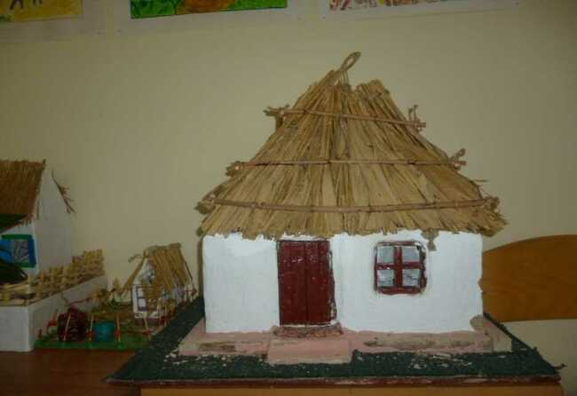
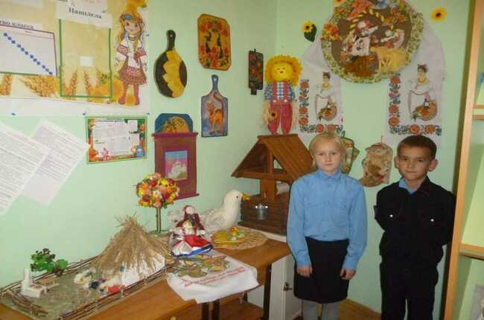
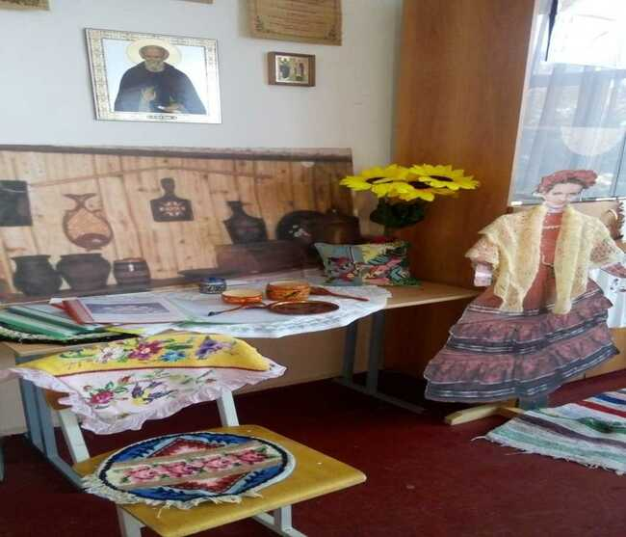
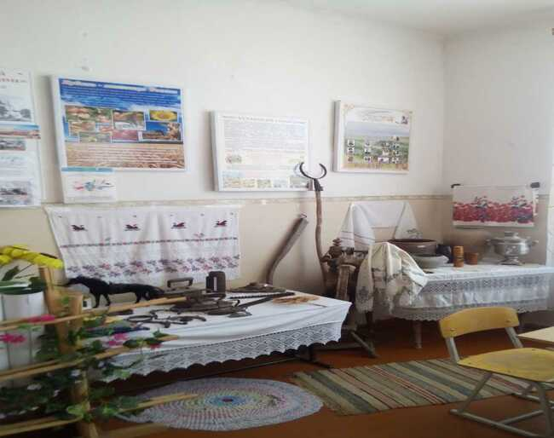
\
Этнографические уголки классных куреней

Slide 13
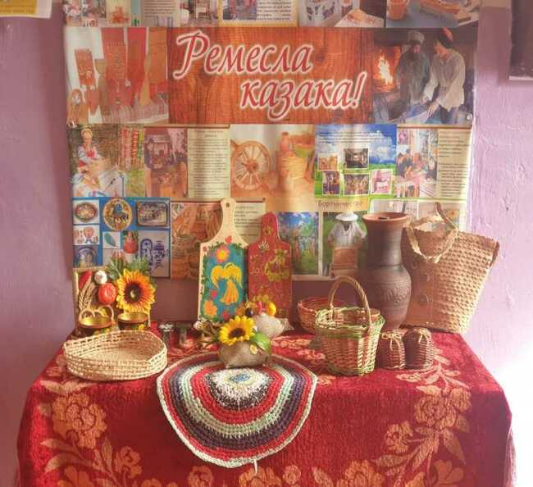
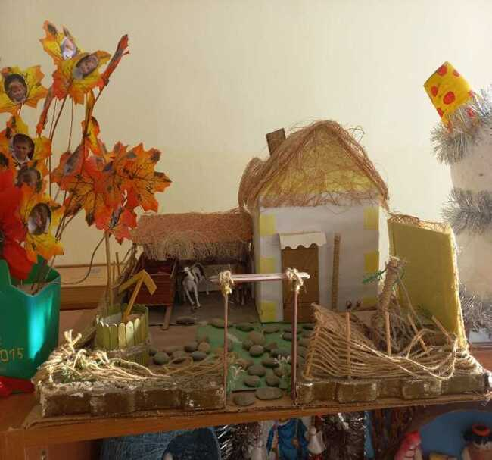
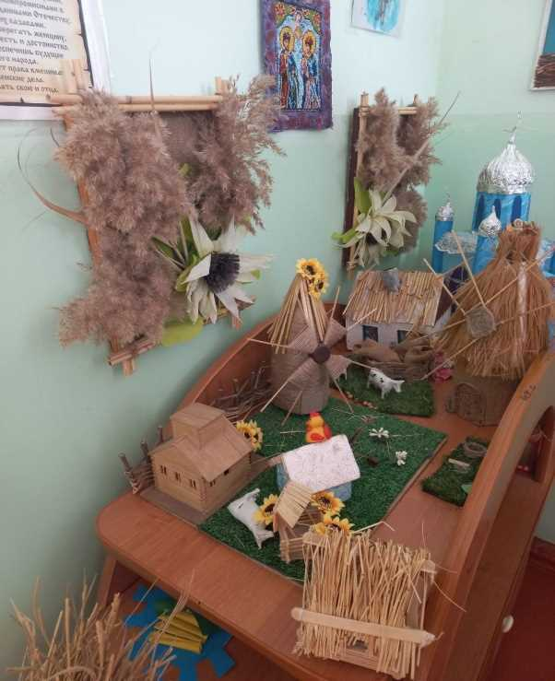
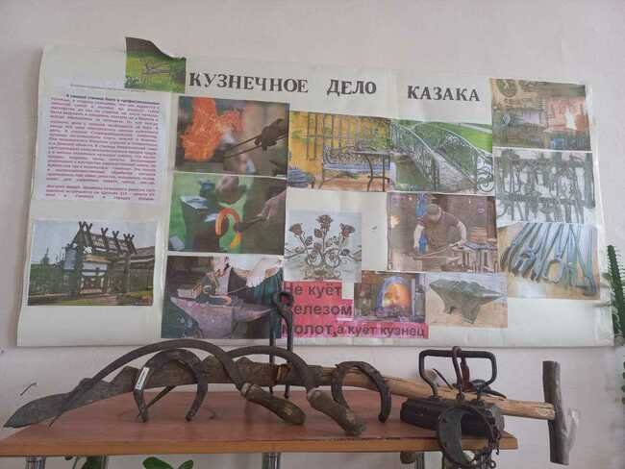
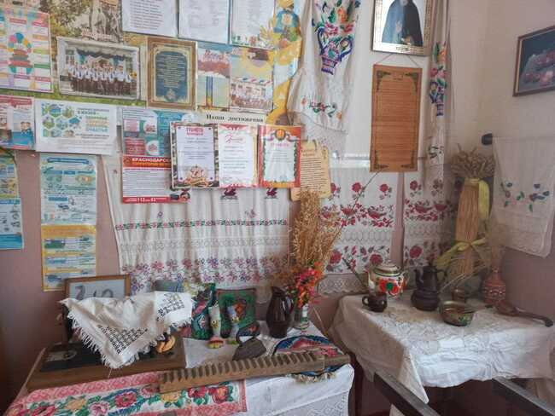
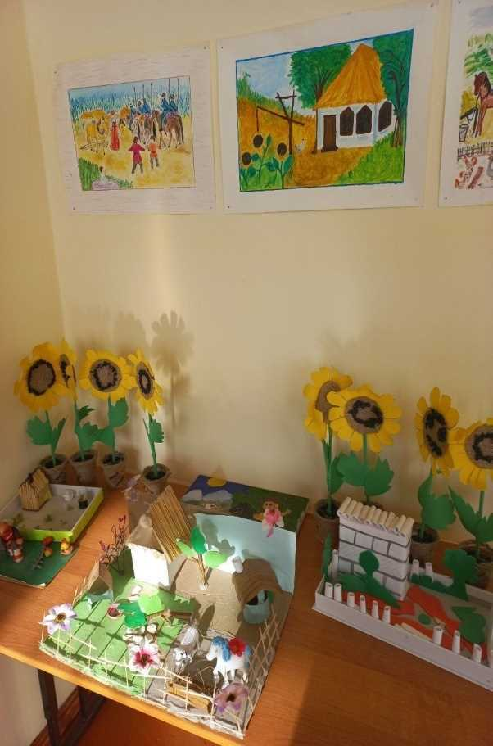
Этнографические уголки классных куреней

Slide 14
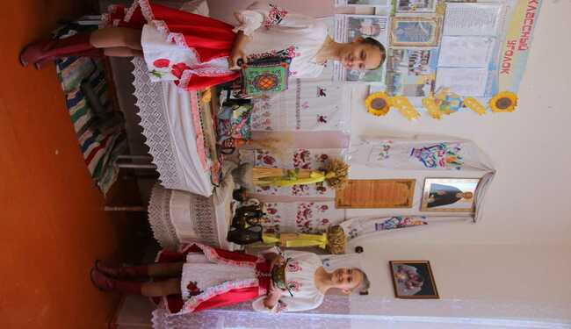
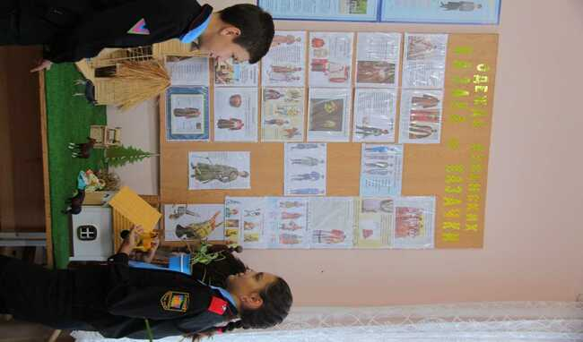
\
Научно – практическая конференция

Slide 15
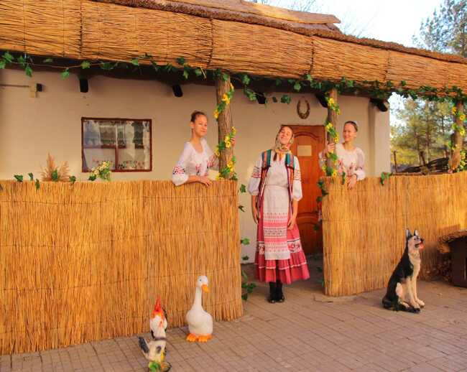
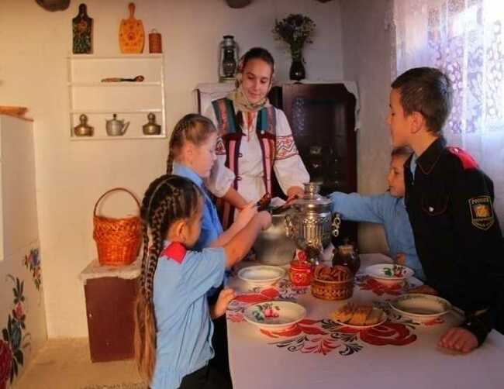
\

Slide 16
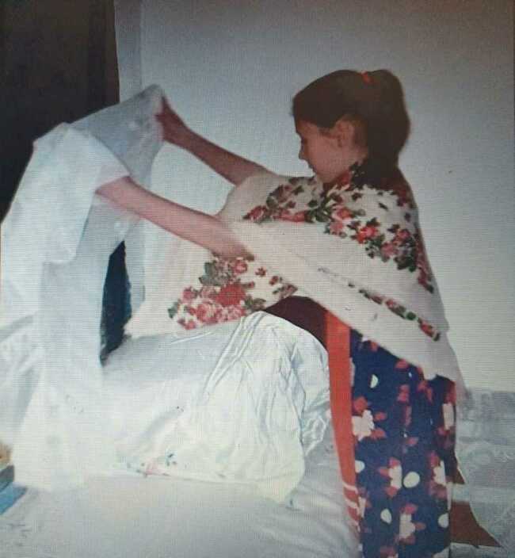
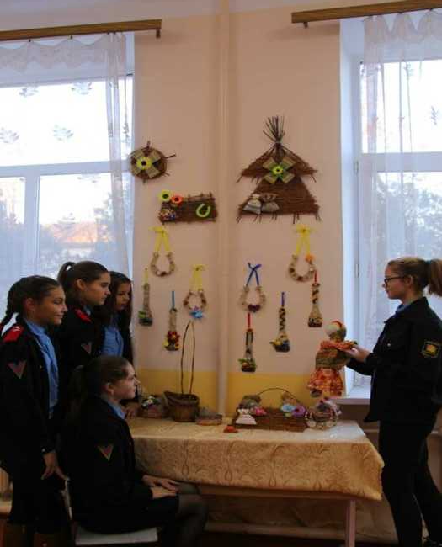
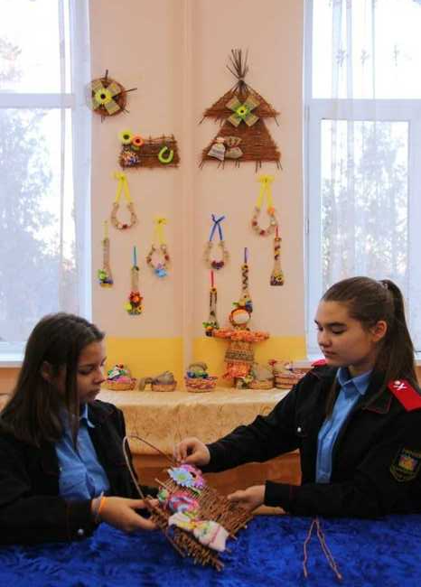
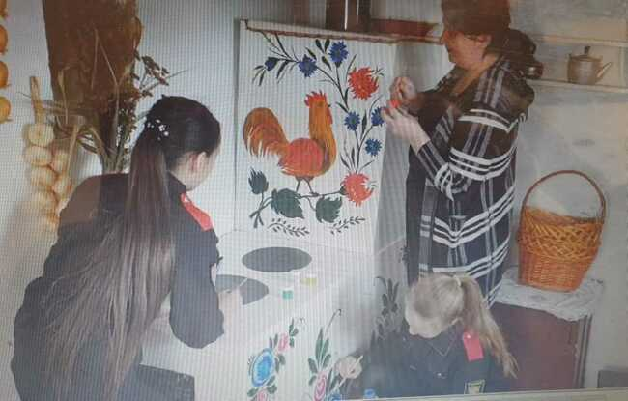
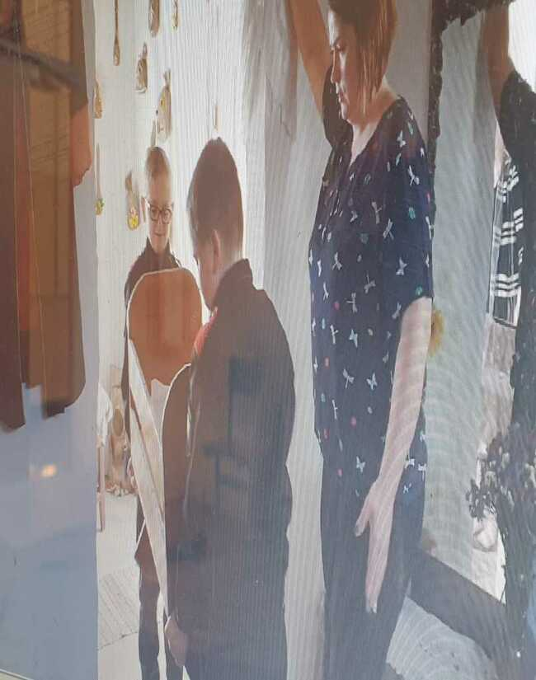

Slide 17
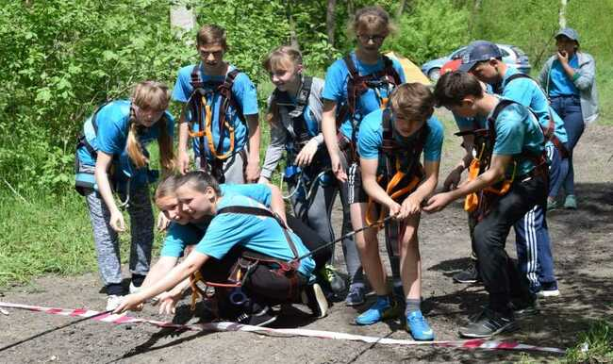
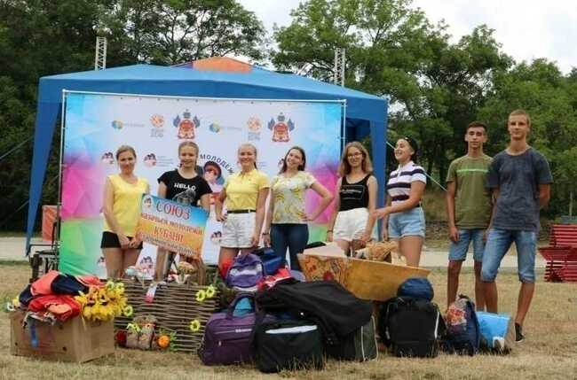
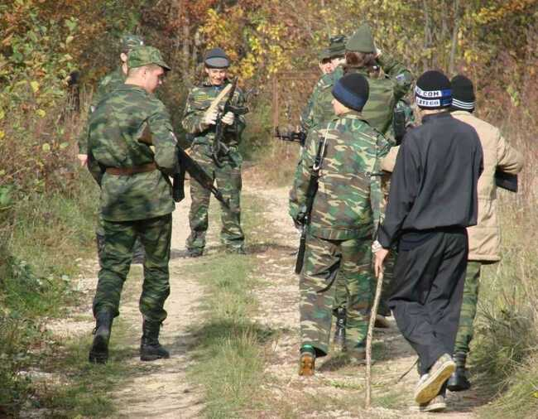
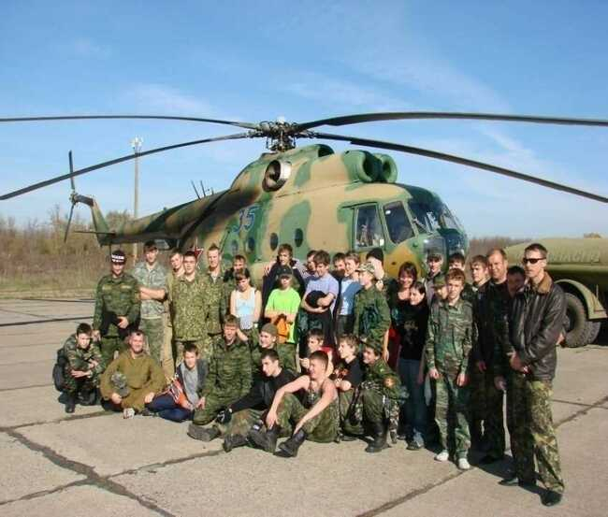
Образовательный туризм

Slide 18
Туристический маршрут «По следам наших предков – кубанских казаков
2
3
4
5
1
11
9
8
1, 2 – начало заселения Кубани казаками, Незамаевские поминовения;
3 – Кущевские поминовения;
4 – Тиховские поминовения;
5- Гречишкинские поминовения;
6- Чамлыкские, Шалоховские поминовения;
7- Апшеронские поминовения;
8- Михайловские поминовения;
9- Липкинкие поминовения;
10- Даховские поминовения;
11 – Корниловские , Приднестровские поминовения
6
7
10

Slide 19
Виртуальные экскурсии
«Наследие кубанских казаков»
Традиции и обряды
Заселение кубанских казаков
Регалии кубанских казаков
Храмы Кубани
Костюм кубанских казаков
Гончарное дело в жизни казака
Экскурсия по Атамани
Экскурсия в музей Фелициных
Экскурсия в музей Краснодара
Экскурсия «Дом семьи Степановых»
Ткачество
Кузнечное дело

Slide 20
\
Социальные партнеры
(заключены договора, составлен совместный план работы на год)
Рассветовское хуторское казачье общество
Свято – Покровский храм
МАУДО «Дом детского творчества»
МКУК «Сельский Дом культуры» пос. Рассвет
ДЮСШ «Виктория»
ДЮСШ «Юность»
Первичная районная организация Российского общества историков - архивистов

Slide 21
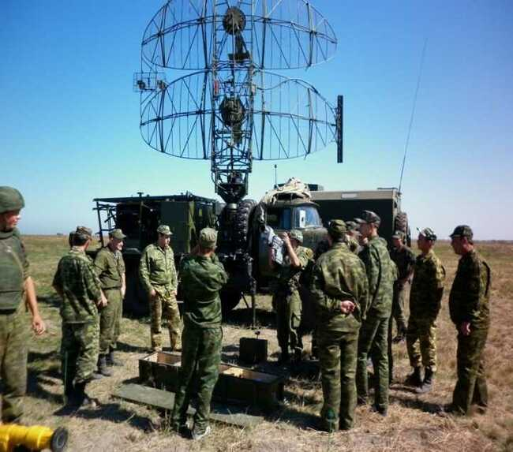
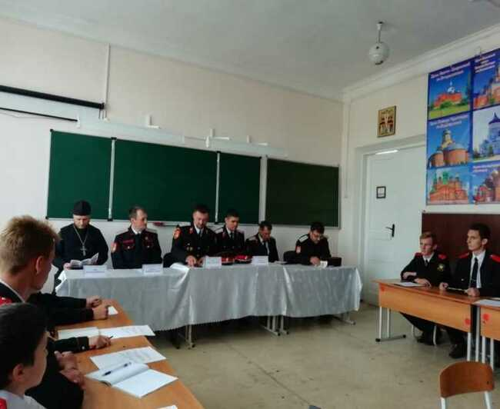
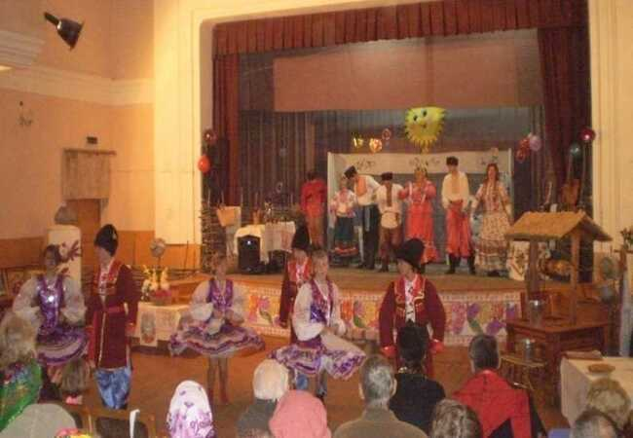
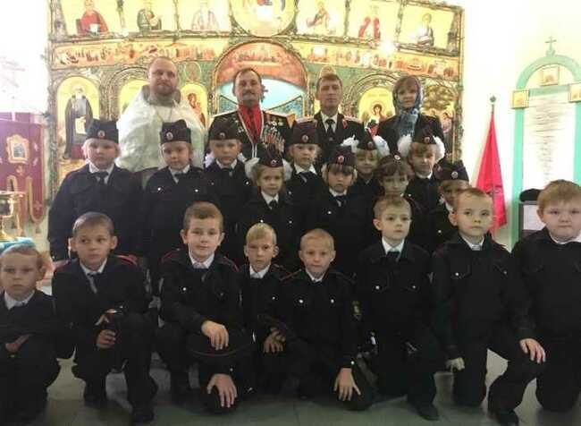
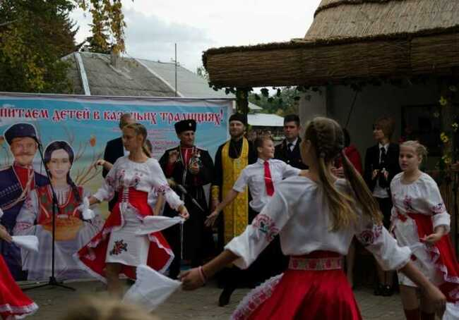
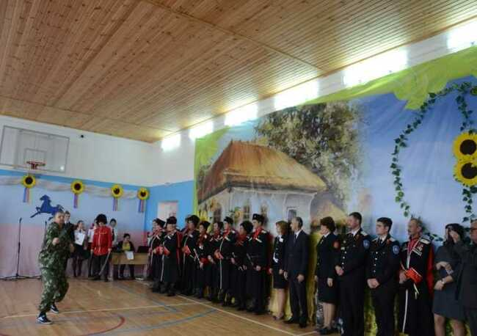
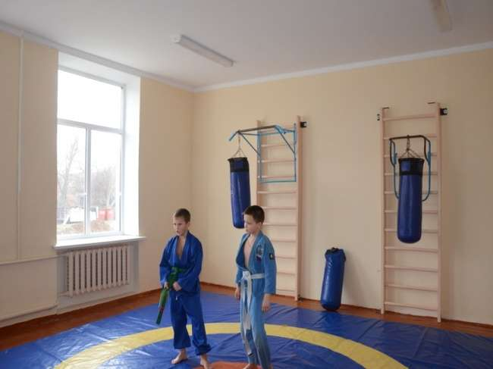
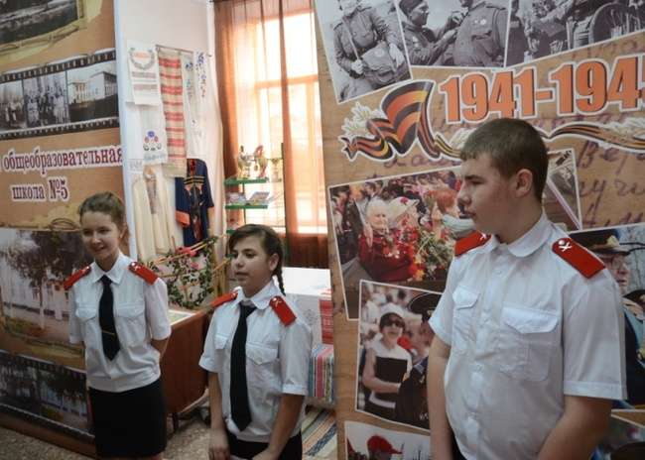
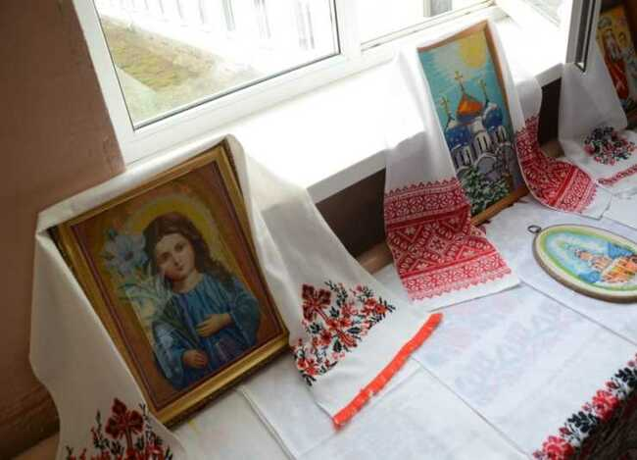
Социальные партнеры
Социальные партнеры

Slide 22
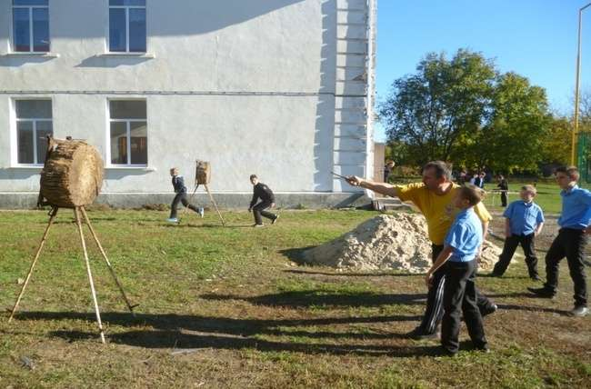
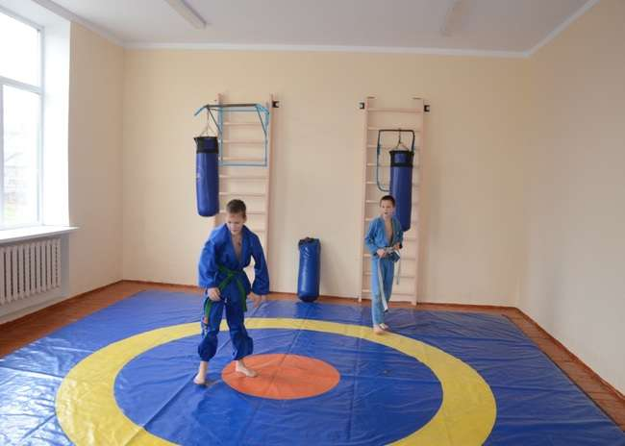
Социальные партнеры: казаки - наставники

Slide 23
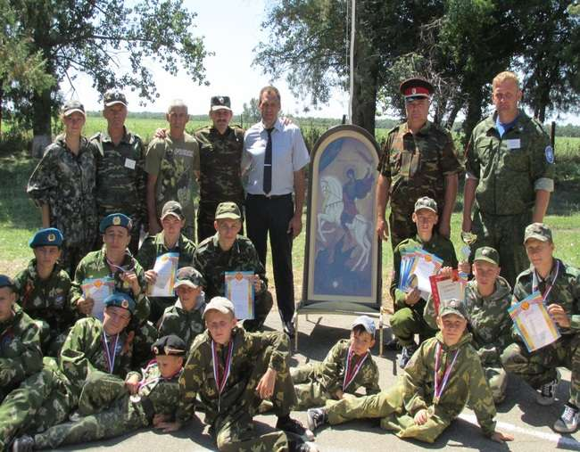
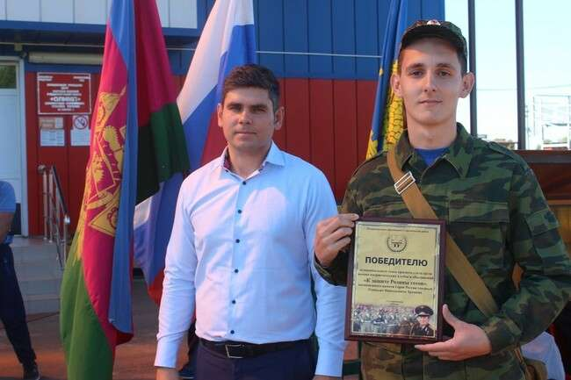
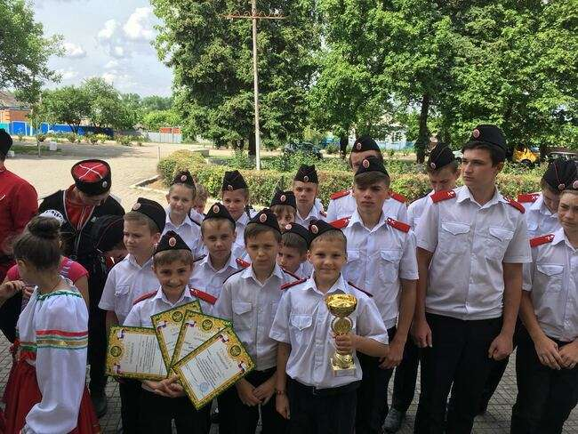
Достижения

Slide 24
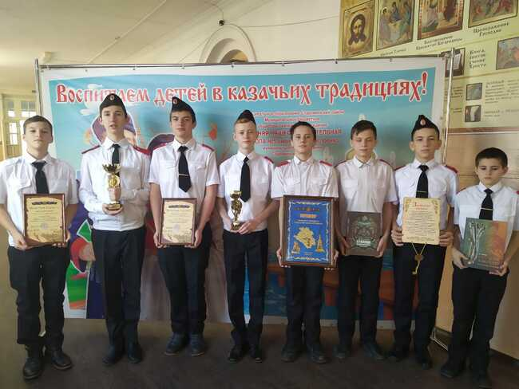
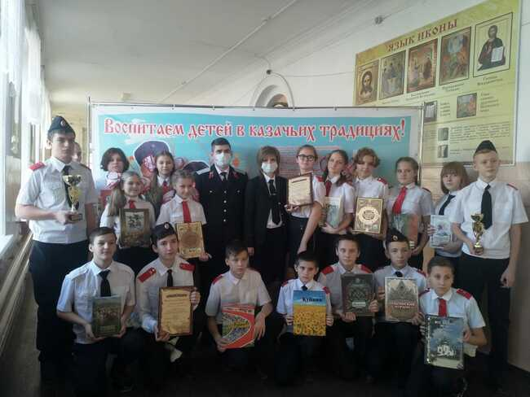
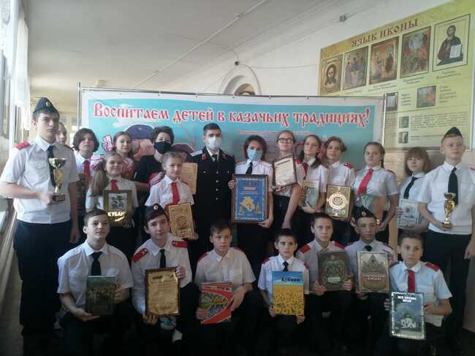
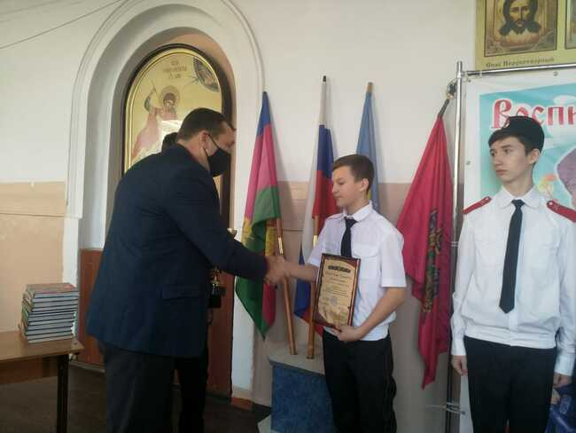
Призеры конкурса
на региональном уровне
«Лучший казачий класс»
2020 – 2021 учебный год
Призеры конкурса
на региональном уровне
«Всекубанский слет
казачьей молодежи»
2020 – 2021 учебный год

Slide 25
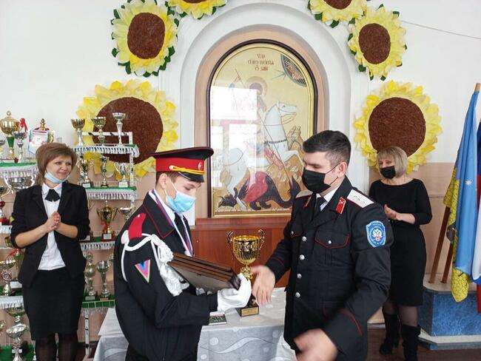
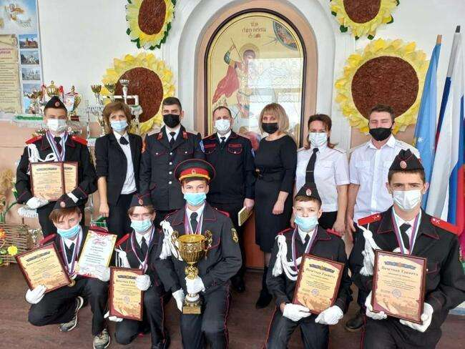
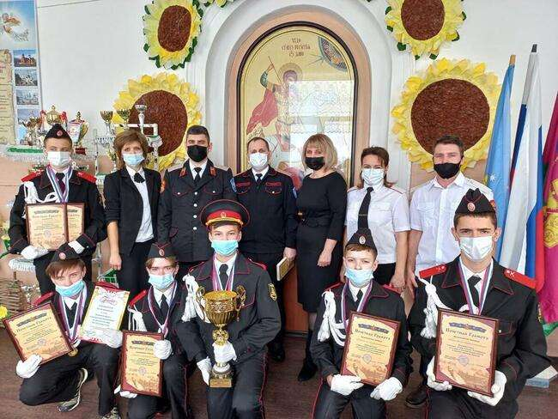
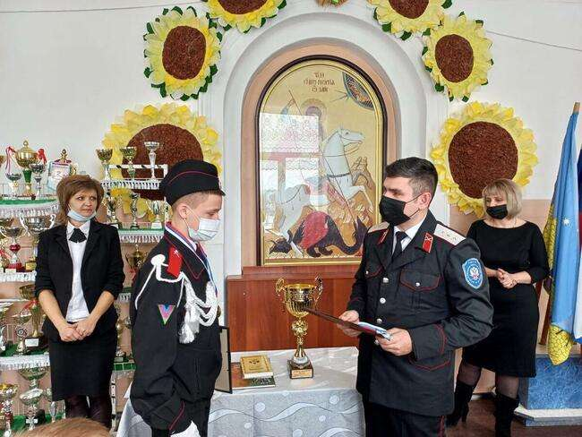
Победителя
конкурса на региональном уровне «Всекубанский слет
казачьей молодежи»
2021 – 2022
учебный год

Slide 26
\
Инновационные продукты

Slide 27
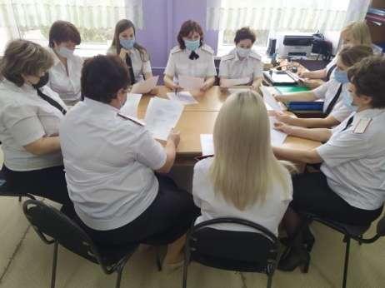
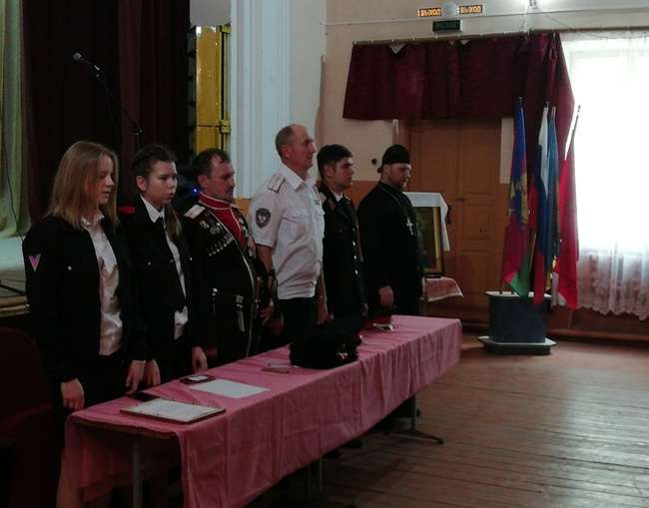
\
Апробация и диссеминация результатов деятельности КИП в образовательных организациях Краснодарского края на основе сетевого взаимодействия
Круглый стол «Дополнительное образование в системе казачьего воспитания»
Круглый стол «Роль казака – наставника в воспитании личности подрастающего поколения»
Мастер – класс «Выборы атамана школы» с приглашением атаманов хуторских поселений Староминского района

Slide 28
\
Апробация и диссеминация результатов деятельности КИП в образовательных организациях Краснодарского края на основе сетевого взаимодействия
Зональный семинар «Казачий компонент в учебно – воспитательном процессе» с участием МКУ «Методический кабинет муниципального образования Щербиновский район», педагогов и административных команд Щербиновского района
Трансляция инновационного опыта в сети Интернет
https://mcoip.ru/blog/2022/08/12/organizacziya-nepreryvnogo-kazachego-obrazovaniya-cherez-poiskovo-issledovatelskuyu-i-proektnuyu-deyatelnost-uchastnikov-obrazovatelnogo-proczessa-2/
http://school555.ucoz.ru/load/kraevaja_innovacionnaja_ploshhadka/12/140
- https://solncesvet.ru/opublikovannyie-materialyi/rol-turizma-v-poiskovo--issledovatelskoy.3561357/
Телеграмм : страницы «Управление образования», «МБОУ СОШ №5 им. А.И.Майстренко»

